Slide 1
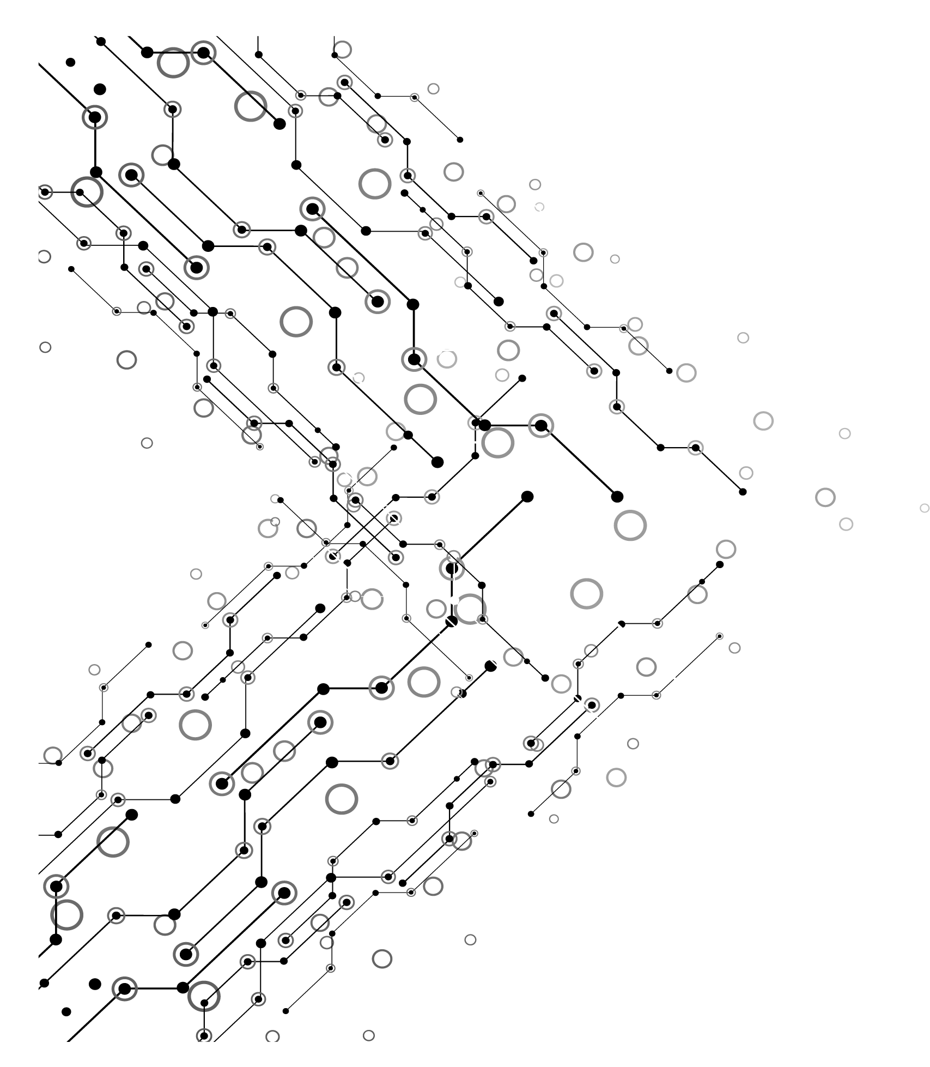
基于神经符号方法
的语义解析
作者：盛玉 学号：2021E8014682016

Slide 2

CONTENTS
01
任务介绍
02
发展现状
03
未来工作介绍

Slide 3

Part Ⅰ
任务背景

Slide 4
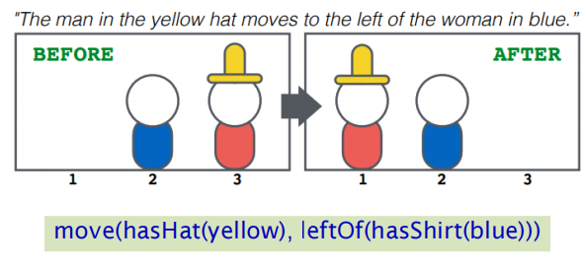
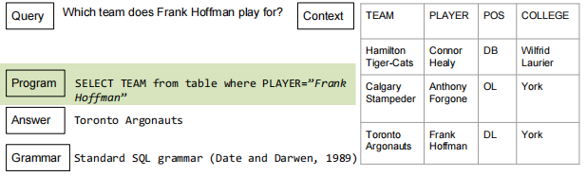
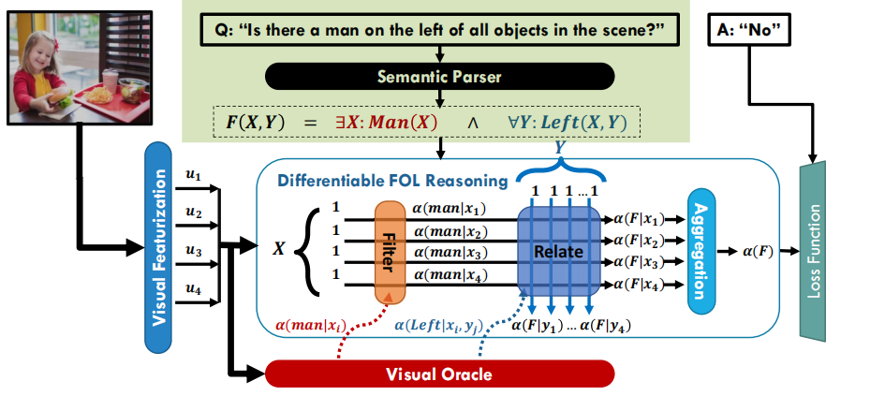
1.1 研究意义
知识库查询
规划问题
许多研究场景中，需要先将自然语言表达转化为机器更容易理解的、结构化的语义表达形式，用于后续的计算、查询、推理、规划等操作，因此语义解析任务是许多研究任务必不可少的前置模块。
视觉问答/文本问答任务

Slide 5
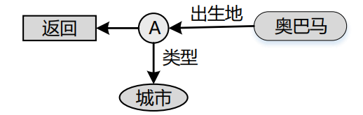
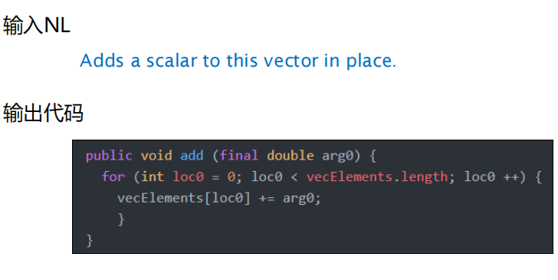

1.2 研究内容
命题逻辑
一阶逻辑
语义解析任务: 将自然语言句子转换成计算机可识别的、可计算的、完全的语义表示
逻辑形式
lambda 演算增强的一阶逻辑
目的在于
建立自然语言到计算机可以理解的形式化语义表示的映射
$$λ−DCS$$
图中的节点代表自然语言语义中的实体/事件；边代表实体间的关系
自然语言表达
结构化语义表示
语义图形式
SQL,Python,Java等程序设计语言
可执行程序语言
可执行的程序指令

Slide 6
Part Ⅱ
发展现状

Slide 7
2.1 发展历程
基于规则的解析模型
基于统计的解析模型
基于神经网络的解析模型
STUDENT系统
SHRDLU系统
Geoquery
Seq2Seq Models
1964
1971
1996
2016

Slide 8
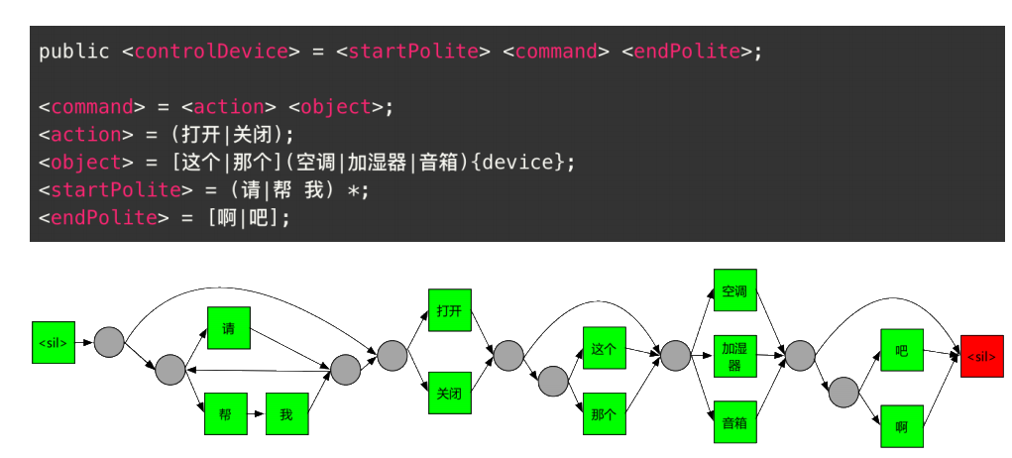
2.2 基于规则的解析模型
主要方法：基于特定领域给出语法-语义规则和模板，并利用模式匹配的方法求解
代表工作：STUDENT系统 [Bobrow, 1964]：基于规则的线性代数求解，SAVVY [Johnson,1984]，LUNAR[Woods,1973]
优势：错误可控可溯源，起步容易/自助构建，增量式模型
缺点：基于封闭域的语义解析，需要针对特定领域设计的语义知识，适应性差；基于规则生成，语义不灵活

Slide 9
2.3 基于统计的解析模型
基于组合语义的基本准则 [Frege, 1965]提出：
− 复杂表达式的意义由其子表达式的意义以及意义如何组合的规则共同决定
代表性方法：
− CCG: Combinatory Category Grammar, 组合范畴文法[Zettlemoyer & Collins, 2005]
− DCS: Dependency-Compositional Semantics, 依存组合语义文法[Liang et al., 2011]
词典（lexicon)
存储自然语言词语到词语语义的映射
核心组件
组合文法（grammar)
将小语义单元组合成更大的语义单元所使用的结合规则
主要缺点：
封闭域的语义解析，需要专业性较强的词典

Slide 10
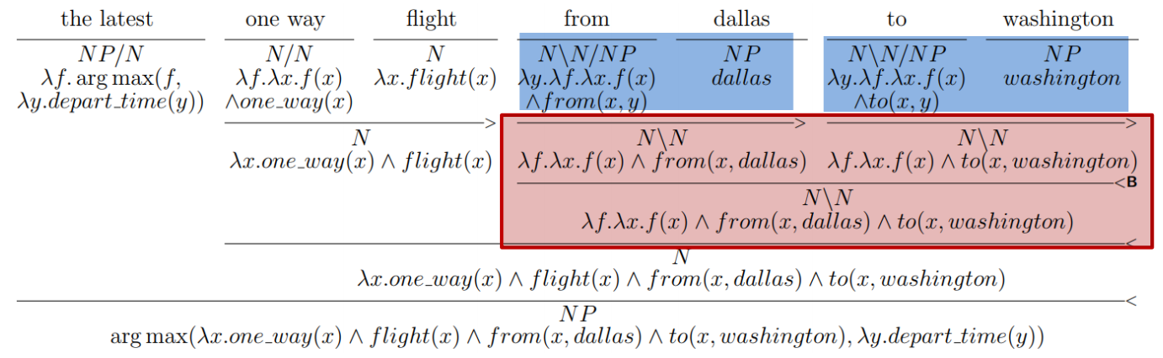
2.3 基于统计的解析模型——CCG组合文法
λ演算增强的一阶逻辑：
在一阶逻辑的基础上，引入额外的函数，可以对集合进行操作
λx：所有满足条件的x的集合
Count the number of primes less than 10
count(λx.prime(x)∧less(x,10))
S表示一个完整的句子
NP表示一个专有名词
N表示一个普通名词
基本类型
词典(Lexicon):
词语到语法/语义范畴的映射
右/:表示右侧可以接受一个参数，接受之后得到左侧的类型
左\:表示左侧可以接收一个参数，接受之后得到左侧的类型
复合类型
组合文法：
− Application combinators（应用连接符）
− Composition combinators (组合连接符)
− Type-raising combinators (T)
− Substitution combinators (S)
− Coordination combinators (Φ)

Slide 11
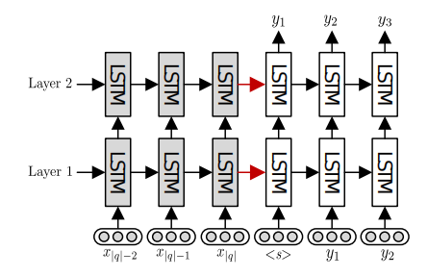
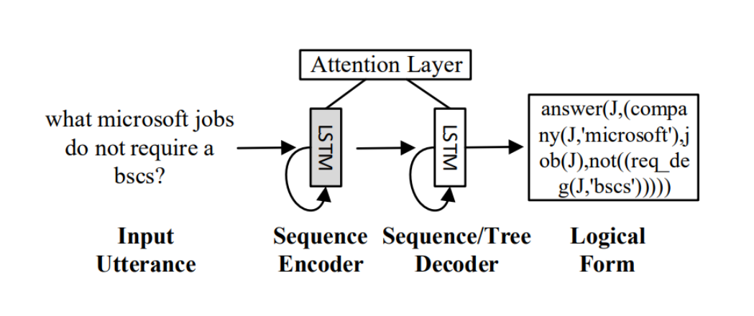
2.4 基于神经网络的模型
将逻辑表达式序列化，将语义解析任务看作机器翻译任务
Seq2Seq模型：将语义解析过程转化为词语序列到逻辑表达式的翻译过程
存在问题：
逻辑形式本身具有严格的结构约束，扁平化的序列建模不利于建立长期依赖
难以建立语义表示和知识库之间的联系
逻辑形式复杂且专业程度高，不易获得标注数据
解决方法：
constrained decoder:在形式语言解码的过程中引入逻辑表达的结构约束
弱监督语义解析

Slide 12
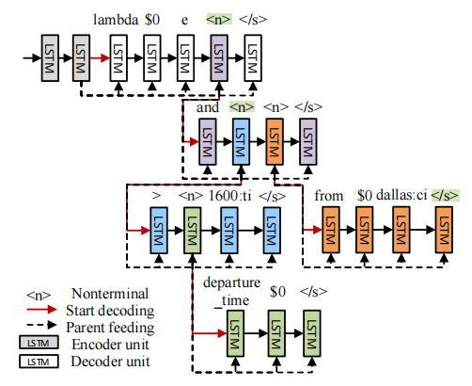
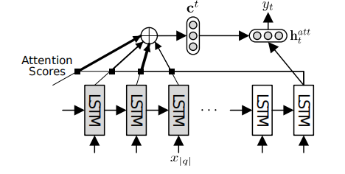



2.4.1 引入语义结构约束
lambda $0 e (and (>(departure time $0) 1600:ti) (from $0 dallas:ci))
层次化语义解析：Seq2tree模型
Attention机制：
在decoder中引入attention:
计算输出对于输入的软对齐
不再将预测句子看作扁平的序列形式，而是将其看作具有一定层次结构的树形结构，以自顶向下的方式生成逻辑表达。
对于逻辑表达中一对（）之间所有的token，引入占位符<n>来代替，将<n>都存放在一个队列里，直到队列为空解码终止，当预测结果得到终止符<\s>，从队列中得到一个终止符，并将终止符前所有的隐向量拼接，作为下一层第一个LSTM的预测向量。
公式：
Li Dong and Mirella Lapata. 2016. Language to Logical Form with Neural Attention. In Proceedings of the 54th Annual Meeting of the Association for Computational Linguistics

Slide 13

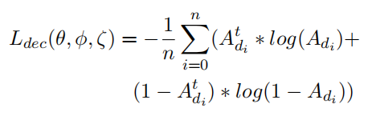
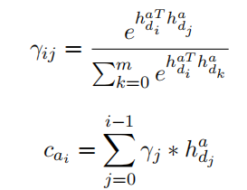

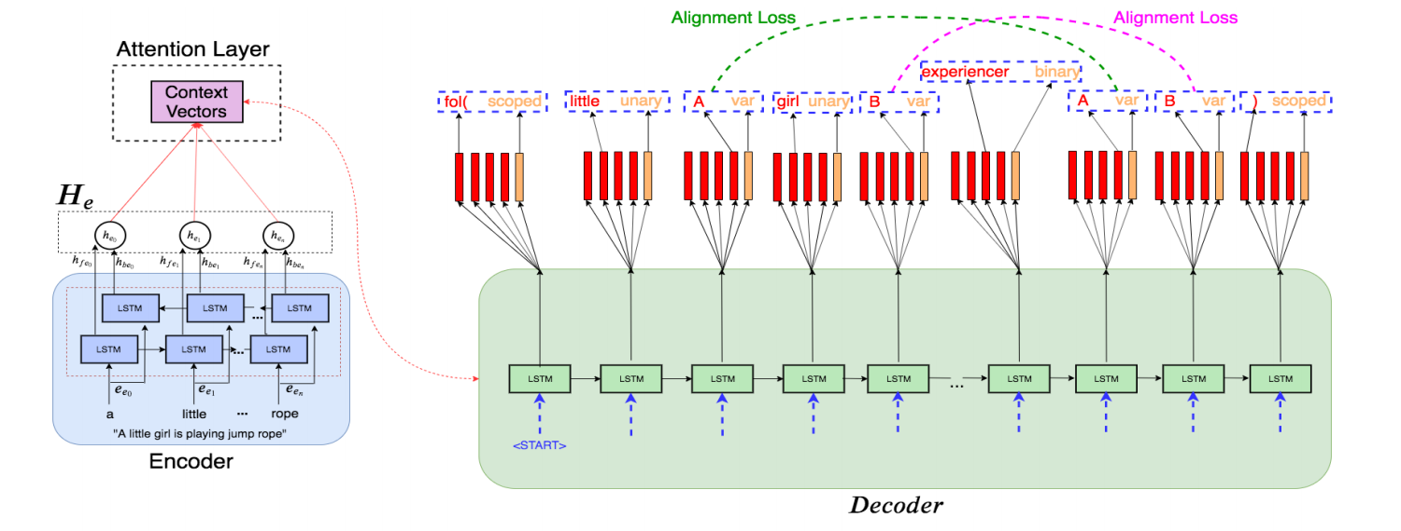
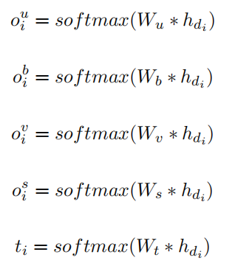

2.4.1 引入语义结构约束
类型限制+变量对齐
在解码器的顶层加入一层分类，预测当前token在句子中的语法实体类型，并引入分类损失
当解码标签为变量类型时，加入一个二分类器，判断当前的输出变量是否在前文已经出现过，并计算对齐损失，利用了上下文信息，增强了解析的紧凑性，减少了歧义性
缺点：
需要引入额外标注需要建立词典以及对变
量对齐位置进标注
Singh, H, Aggarwal, M (2020). Exploring Neural Models for Parsing Natural Language into First-Order Logic.

Slide 14
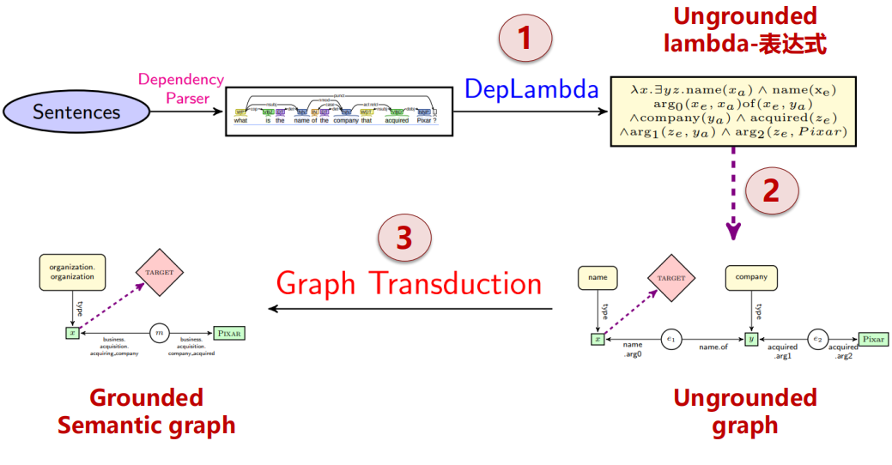
2.4.2 基于语义图的方法
1. 依存关系分析
2. 将依存关系结构对应构建语义图
3.实体链接
使用语义图作为目标语义表示
语义图的基本组成：
− 节点，如实体、变量或者类型
− 边，表示关系
− 操作符，如count, argmax等
核心步骤：
− 语义图表示
− 语义图构建
代表性方法：
-Dependency转换 DepLambda [Reddy et al, 2016]：依存树到语义图转换文法
-Template转换 Template [Bast & Haussmann, 2015]: 基于模板的语义图生成
-分步生成 STAGG [Yih, et al., 2015]: 分步骤构建方法
优点：
(1)语义图的结构与自然语言句子的结构具有类似性
(2)与知识库紧密联系，可以充分使用知识库知识的约束，从而有效减少搜索空间

Slide 15
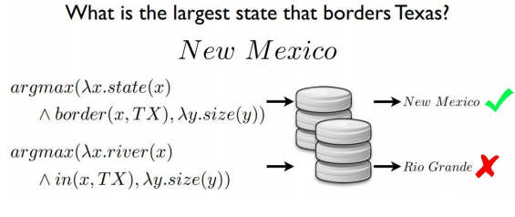
2.4.3 弱监督语义学习
传统的监督学习算法：
-输入：<句子，语义表示>的标注对
-目标：最大似然估计 p(Y|S)
如何让解析模型从一个句子的多种候选语义表示中选择正确的语义表示？
弱监督学习算法
− 输入：弱监督信号，如<句子，知识库，答案>，
<句子，候选，点击>标注
− 目标：语义表示当做潜变量，最大边界似然估计
主要难点：
（1）由于不出现逻辑形式的标注数据，由于逻辑形式搜索空间的组合性质，需要探索巨大的搜索空间来确定一致的逻辑程序（一致性：可以执行得到正确标注结果的逻辑表达）
（2）spurious 容易得到一些“具有欺骗性的逻辑程序”:指可以通过执行得到正确的结果，但是本身并不能反应源语句的语义的表达式

Slide 16

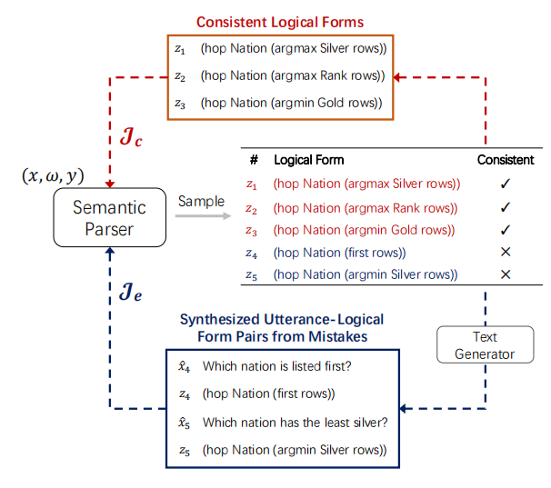
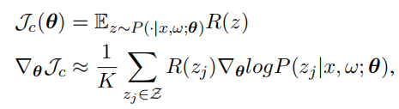
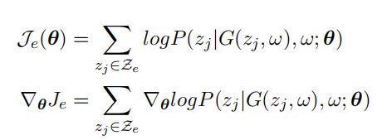
2.4.3 弱监督语义解析
“Learn from mistake”
semantic parser
Monte Carlo sampling
logic form
consistent
mistake
一致性损失:MML+reward
Logic Form
Jiaqi Guo, Jian-Guang Lou, Ting Liu, and Dongmei Zhang. Weakly Supervised Semantic Parsing by Learning from Mistakes. EMNLP 2021

Slide 17
2.5 语义解析领域发展方向
语义解析当前的方法需要大量标注语料，不利于语义解析技术的推广和应用，如何进行低成本的模型构建将成为研究热点。
基于符号的方法长于推理和利用知识，神经网络的方法长于表示和计算，如何在语义解析中有效融合两类方法也将成为研究者探索的点。
数据标注问题
符号与神经网络
融合的语义解析
现有的模型都是基于短句的语义解析；在面对对话理解、代码生成等需要利用之前句子的信息的场景时，需要克服指代、省略、信息复用等问题
在机器人执行指令的场景中，解析执行一系列指令，环境状态状态随着指令的执行而发生变化
与物理世界交互
的语义解析
上下文感知的
语义解析

Slide 18

Part Ⅲ
未来工作

Slide 19
3.1 一阶逻辑语义解析
研究原因：
现有的语义解析任务大多是基于知识库查询结构语言的，相比之下，一阶逻辑的解析任务研究较少
一阶逻辑表达更接近人类语言，直观简洁，可阅读性强
随着神经-符号方法的研究增加，一阶逻辑形式表达已经建立了完整的演算-推理体系，因此对于一阶逻辑转换的需求增加，得到一阶逻辑形式的表达可以直接应用于推理模块
基于神经-符号方法的视觉问答问题，推理模块需要一阶逻辑形式的语义表达，由于这部分研究的不完善性，需要对每个问题都有其对应的可执行程序的标注，大大降低了模型的领域泛化能力

Slide 20
3.2 结合神经-符号方法的一阶逻辑语义解析
Knowledge
Base
FOL reasoning
semantic parser
FOL representation
pesuo-label
question
answer
consisty loss
利用神经-符号方法，引入逻辑推理模块表达句子的结构化约束和语义约束,
开发神经-符号逻辑的错误纠正能力
弱监督语义解析，解决标注缺乏的问题
提高模型的可解释性，推理构成是可以追溯的

Slide 21
3.3 Seq2seq模型实验
Seq2seq 单层LSTM+Attention：
标注对数量 | 预测准确率
5000 | 61.72%
1000 | 42.05%
500 | 19.67%
semantic parser
encoder
dencoder
Seq2tree：
FOL
标注对数量 | 预测准确率
5345 | 64.33%
1000 | 47.24%
500 | 20.29%
语义解析模块：
预训练的Seq2seq语义解析模型，将输入的自然语言句子转化称一阶逻辑表达式，作为伪标签参与逻辑推理
分析：
（1）数据标注量对于结果影响大
（2）引入辅助标注 如语义角色标注等

Slide 22
3.4 未来工作
Knowledge
Base
FOL reasoning
semantic parser
FOL representation
pesuo-label
question
answer
consisty loss
逻辑推理模块：
采用一阶逻辑推理的形式，学习prolog/Lisp
直接将知识库作为推理过程的背景知识，将WikiTable的知识库表中的数据转化成一元/二元谓词的形式
考虑将组合文法的相关规则作为背景知识，约束生成语义结构，需要对逻辑形式的语句进行额外的语义角色标注

Slide 23
Thanks for listening
作者：盛玉 学号：2021E8014682016

